Slide 1

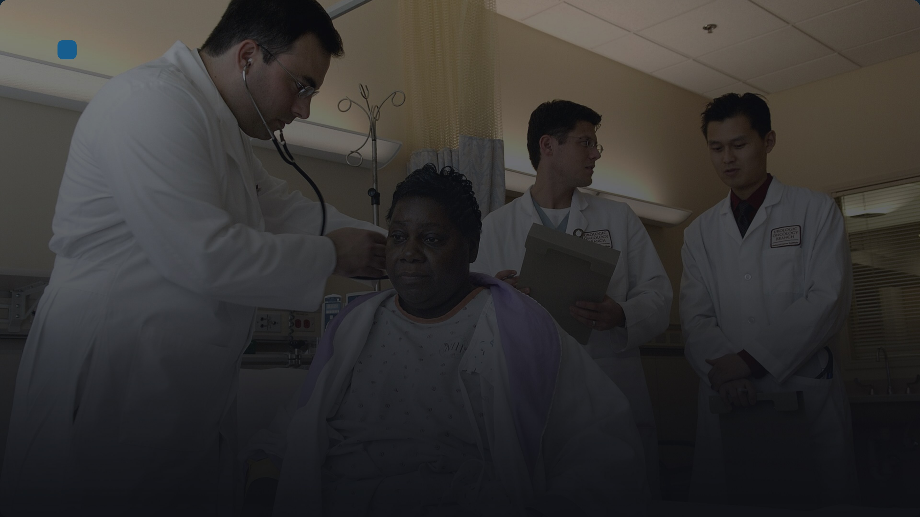
Презентация · Профессия мечты
Профессия мечты — врач
Спасать жизни — это призвание. Почему я мечтаю стать врачом и какие шаги приведут меня к этой цели.
Работу подготовил ученик 9 класса
Notes:
Для меня врач — это не просто профессия, а возможность быть полезным людям. Сегодня я расскажу, почему я мечтаю о медицине, какой путь нужно пройти и какие возможности открывает эта профессия.

Slide 2

Моя мотивация
Почему я мечтаю стать врачом
Помогать людям Видеть результат своей работы — выздоровевшего человека — лучшая награда.
Интерес к биологии Устройство человеческого тела — самое увлекательное, что я изучал в школе.
Пример из жизни Мой врач в детстве вылечил меня и показал, каким должен быть настоящий доктор.
Благородство профессии Быть врачом — значит посвятить жизнь самому ценному — здоровью людей.
Моя мечта — с детства, и с каждым годом она становится сильнее.
Notes:
Для меня выбор профессии врача — это не случайность, а осознанное решение, которое я вынашивал долгие годы. Я хочу помогать людям и видеть, как мои усилия возвращают им здоровье и радость жизни. Меня с детства завораживала биология и анатомия: как устроен человек, как работают органы. Но главное — в моей жизни был врач, который однажды спас меня, и я запомнил его доброту и мастерство навсегда. Эта профессия требует полной самоотдачи, но даёт чувство, что ты делаешь по-настоящему важное дело. Поэтому я уверен: медицина — моё призвание.

Slide 3
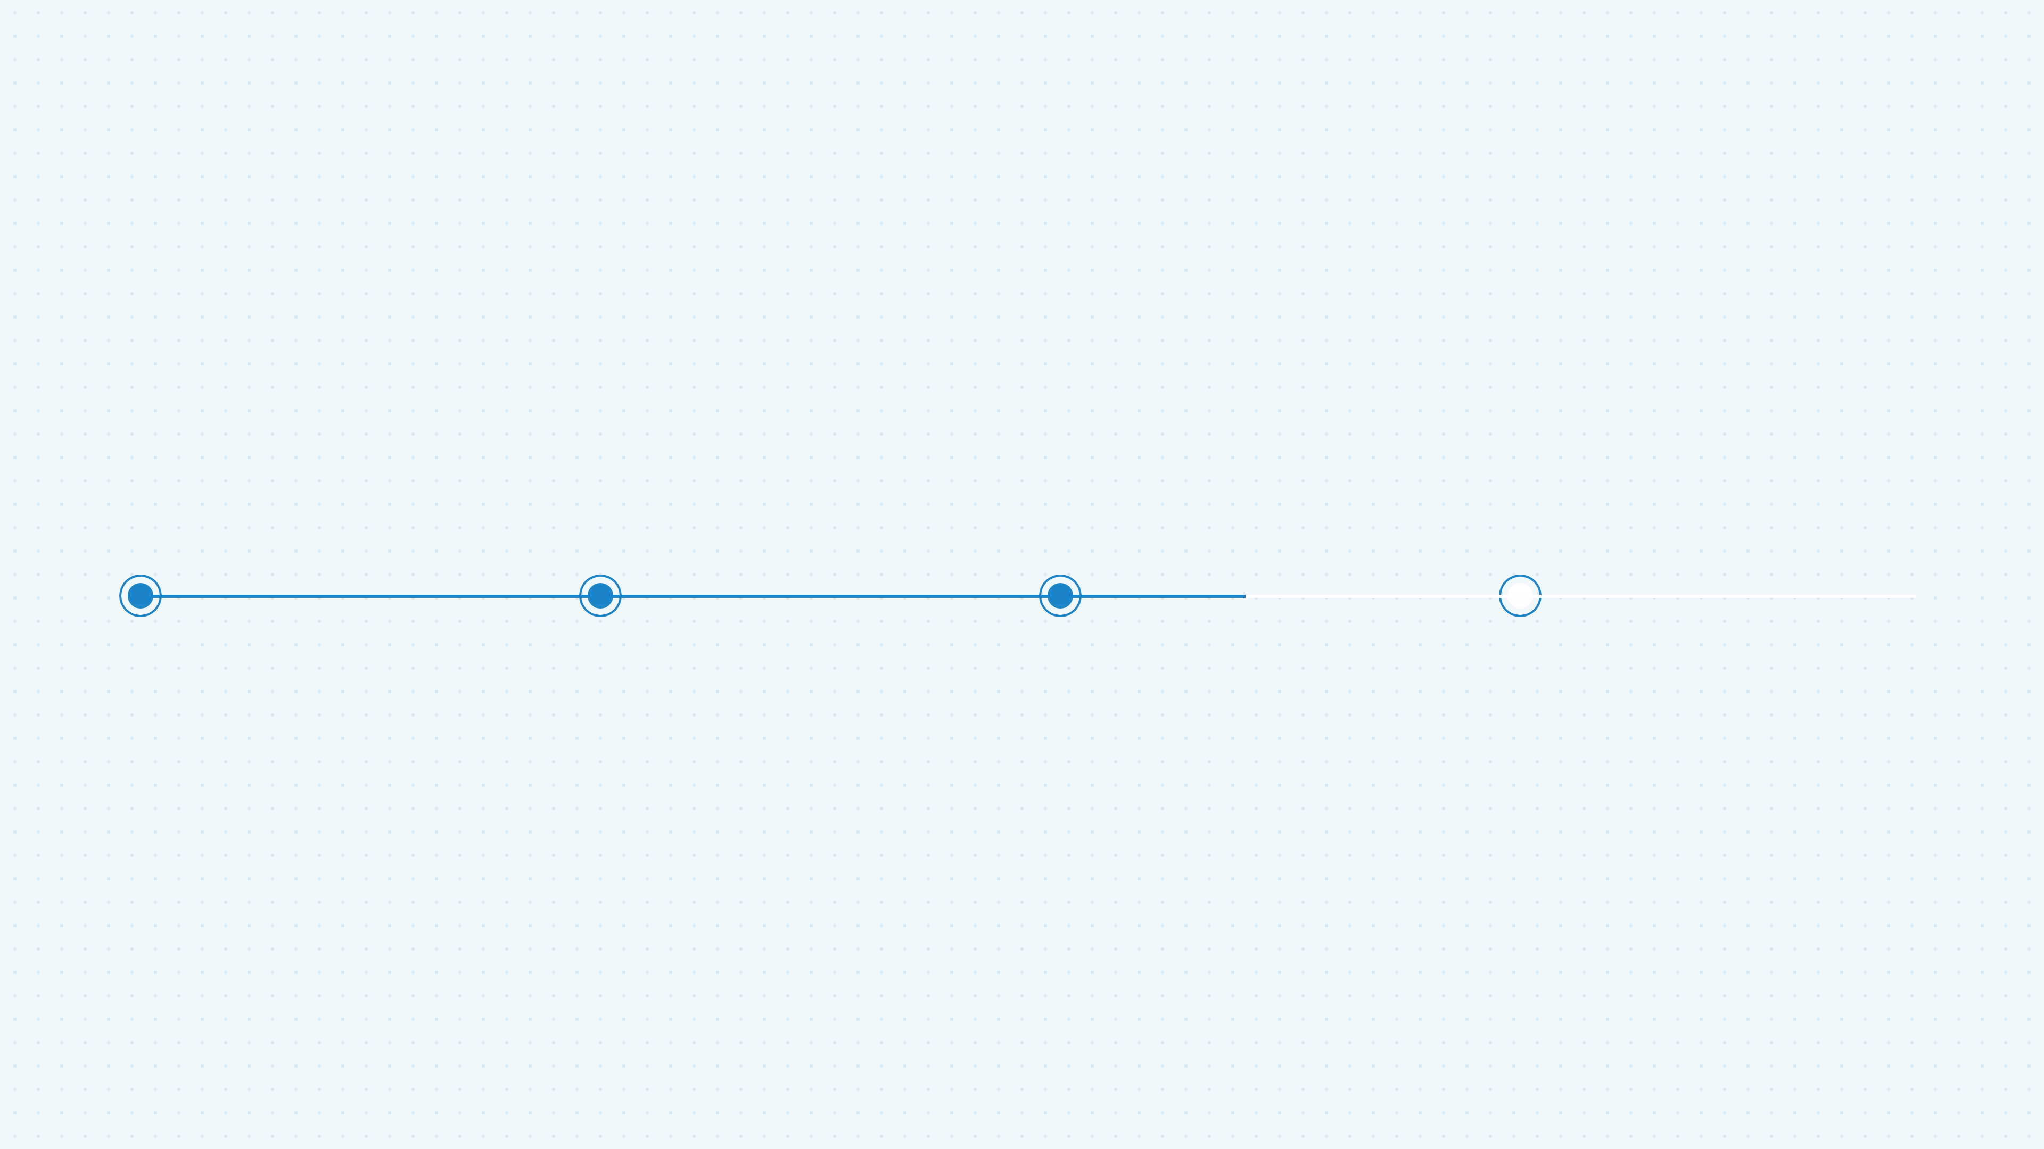
Рабочий день врача
Кто такой врач и как проходит его рабочий день
Утро
День
После обеда
Вечер
Планёрка и обход
Приём и консультации
Операции и процедуры
Документация
Обсуждение плана на день и осмотр пациентов в стационаре
Консультации пациентов, диагностика, назначение лечения
Хирургические операции, перевязки, лечебные манипуляции
Заполнение историй болезни, выписок и отчётов
Notes:
Врач — это человек, который каждый день возвращает людям здоровье. Он диагностирует болезни, лечит и делает всё, чтобы предотвратить их. Рабочий день медика начинается рано: сначала планёрка, где обсуждают сложные случаи, затем обход пациентов в отделении. Потом — приём: консультации, назначение лечения, ответы на вопросы. После обеда — операции и процедуры, где требуются точность и спокойствие. А вечером врач заполняет документы — это тоже часть профессии, ведь история болезни должна быть полной. Такой ритм — непростой, но именно он спасает жизни каждый день.

Slide 4
Направления медицины
Специальности врачей
01
02
03
Хирург
Педиатр
Кардиолог
Выполняет операции, возвращает здоровье и спасает жизни
Следит за здоровьем детей с рождения до 18 лет
Лечит сердце и сосуды, предупреждает инфаркты
04
05
06
Терапевт
Невролог
Офтальмолог
Первичная диагностика у взрослых, координатор лечения
Диагностирует и лечит заболевания нервной системы
Заботится о зрении, лечит глазные болезни
07
08
Стоматолог
Онколог
Лечит зубы и полость рта, создает красивые улыбки
Выявляет и лечит опухоли, борется за жизнь пациента
Notes:
Врач — это не одна профессия, а целый мир специальностей. Хирург держит в руках скальпель и ежедневно спасает жизни. Педиатр наблюдает за здоровьем детей — от первых дней до совершеннолетия. Кардиолог отвечает за наш главный мотор — сердце. А онколог — это врач, который борется с самыми сложными заболеваниями. Каждый может выбрать направление по душе и приносить пользу людям. Дальше я расскажу, какими качествами должен обладать врач.

Slide 5
Профессия мечты — врач
Какие качества нужны врачу
Эмпатия и любовь к людям Искреннее сочувствие пациенту помогает установить доверие и поддержать в трудную минуту.
Стрессоустойчивость Спокойствие в экстренных ситуациях — обязательное условие работы врача.
Внимательность к деталям Точный диагноз складывается из мелочей: симптомов, анализов, истории болезни.
Ответственность за жизнь пациента Врач принимает решения, от которых зависит здоровье и жизнь человека.
Умение быстро принимать решения В критической ситуации счёт идёт на минуты — нужно действовать чётко и без промедления.
Готовность постоянно учиться Медицина развивается каждый день, поэтому врач учится всю жизнь.
Все эти качества можно и нужно развивать уже со школьной скамьи
Notes:
Почему я уверена, что медицина — моё призвание? Потому что врач — это не просто профессия, а набор человеческих качеств, которые я хочу в себе воспитать. На первом месте — эмпатия. Пациенту важно не просто лечение, а тепло и поддержка. Но одной доброты мало: нужна стрессоустойчивость, ведь решения часто приходится принимать быстро и в условиях неопределённости. Ответственность за чужую жизнь дисциплинирует и заставляет быть внимательным к каждой детали. И, конечно, врач никогда не останавливается в обучении — медицина не стоит на месте. Если я смогу развить эти качества, то стану не просто хорошим специалистом, а врачом, которому доверяют.

Slide 6
Как стать врачом
Путь к профессии: школа, вуз, ординатура
9–11 класс
ЕГЭ
6 лет
2 года
Школа
Экзамены
Специалитет
Ординатура
Углублённая химия и биология, подготовка к ЕГЭ
Химия, биология, русский язык — минимум 36–50 баллов в региональные медвузы
Лидеры RAEX-2026: Сеченовский университет и РНИМУ им. Пирогова
Узкая специализация и допуск к практике — итого около 8 лет учёбы
Источник: RAEX-2026, РИА Новости
Notes:
Путь врача начинается задолго до университета. Уже в 9–11 классе нужно сделать ставку на химию и биологию — это фундамент. Дальше — ЕГЭ: в региональные медвузы достаточно 36–50 баллов по каждому предмету, но для топовых вузов вроде Сеченовки и Пирогова баллы нужны заметно выше. Затем шесть лет специалитета и два года ординатуры — и только после этого можно самостоятельно работать. В сумме около восьми лет учёбы, но это время окупается делом всей жизни.

Slide 7
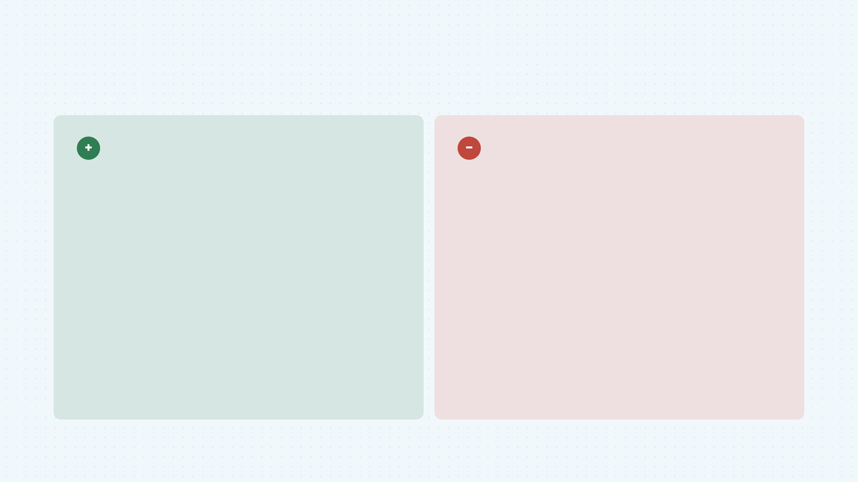
Взвесим все за и против
Плюсы и трудности профессии врача
Плюсы
Минусы
Помощь людям
Высокие нагрузки и долгие смены
Престиж и уважение
Годы учёбы: 5–8 лет
Карьерный рост и достойная оплата
Дефицит кадров: 23–29 тыс. врачей, 86–100 тыс. медработников
Минздрав РФ, 2026
Notes:
Каждая профессия имеет две стороны. Врач — это не только уважение и благодарность пациентов. За этим стоят годы учёбы, ночные смены и колоссальная ответственность. Тем не менее, помогать людям, видеть, как твоя работа возвращает здоровье, — это то, ради чего стоит преодолевать трудности. К тому же врачи сегодня крайне востребованы: по данным Минздрава, в стране не хватает десятков тысяч медиков, а значит, работа найдётся каждому выпускнику.

Slide 8
Гордость медицины
Врачи, которыми гордится страна
НИ
НВ
ИП
Н. И. Пирогов
Н. В. Склифосовский
И. П. Павлов
Основоположник военно-полевой хирургии
Легендарный хирург
Нобелевский лауреат по физиологии
СП
ЛМ
ЮВ
С. П. Боткин
Л. М. Рошаль
Юлия Влацкая
Основатель клинической школы
Детский хирург, общественный деятель
Лауреат премии «Дарующие завтра»
Notes:
Когда я думаю о профессии врача, я сразу вспоминаю людей, которые создали мировую медицинскую школу. Николай Пирогов фактически придумал военно-полевую хирургию, а Иван Павлов получил Нобелевскую премию за работы по физиологии. Сергей Боткин основал целую клиническую школу, а Николай Склифосовский вписал своё имя в историю хирургии. Леонид Рошаль показал, что детский хирург может быть голосом всей детской медицины. И сегодня есть те, кто продолжает эту традицию, — например, детский хирург Юлия Влацкая, лауреат премии «Дарующие завтра». Такие врачи доказывают: это не просто профессия, а призвание, которому служат всю жизнь.

Slide 9
Мой маршрут
Мой план шагов к мечте
Шаг 1
Сейчас
Шаг 2
План
Шаг 3
План
Шаг 4
План
Шаг 5
План
Углублённо изучаю биологию и химию, участвую в олимпиадах, готовлю базу для ЕГЭ.
Сдаю русский язык, химию и биологию на максимально высокие баллы.
Поступаю в Сеченовский университет или РНИМУ им. Пирогова на бюджет.
Оканчиваю 6 лет специалитета, выбираю специальность и поступаю в ординатуру.
Прохожу ординатуру, начинаю работать врачом и постоянно повышаю квалификацию.
Notes:
Моя дорога к профессии врача — это не спринт, а марафон, и я уже на старте. Сейчас мой главный фокус — школа: углублённая биология и химия, потому что без прочной базы не сдать ЕГЭ. Дальше — поступление сразу в ведущие медицинские вузы страны, а это значит высокие баллы и целеустремлённость. Впереди шесть лет специалитета и два года ординатуры — долго, но именно так рождается настоящий врач. Финальная цель — работать в больнице и постоянно учиться, ведь медицина не стоит на месте. Каждый шаг этого плана приближает меня к мечте, и я готов идти по нему до конца.

Slide 10
Итог
Врач — это не профессия, а призвание
В России не хватает около 29 тысяч врачей — ваша мечта нужна людям. Идите к ней уверенно, шаг за шагом.
Выбрать медицинский вуз
Подготовиться к ЕГЭ
По данным Минздрава России, 2026
Notes:
Врач — это призвание, и ваша мечта сейчас действительно нужна стране. В России не хватает почти тридцати тысяч врачей, поэтому каждый, кто выбирает эту профессию, становится важным для людей. Идите к своей цели постепенно, и у вас обязательно получится.

